Slide 1
第十四章：动画样式详解
主讲老师：言心

Slide 2
什么是动画？
关键帧技术原理详解
目录
触发式动画讲解
主动式动画讲解
作业

Slide 3
什么是动画？

Slide 4
什么是动画？
动画片
(图示为魔女宅急便)
游戏动画
（图示为魔兽世界）
动画是指由许多帧静止的画面，以一定的速度（如每秒16张）连续播放时，肉眼因视觉残象产生错觉，而误以为画面活动的作品。为了得到活动的画面，每个画面之间都会有细微的改变。（以上定义来自维基百科）

Slide 5
展示一个动态的圆形

Slide 6
展示一个动态的圆形

Slide 7
动画的基本实现条件
1：短时间内连续播放多张静态的帧(静态的图形)
第1帧
第2帧
第3帧
第4帧
第5帧
2：每一帧图像内部物体的状态（形状，大小，角度，位置，颜色等）必须要发生变化
注：如右图所示，如果每一帧状态一致，即便再多帧也是没有动画的
第1帧
第2帧
第3帧
第4帧
第5帧

Slide 8
关键帧技术详解

Slide 9
常规动画创造方式
… …
第1帧
第2帧
第3帧
第4帧
第5帧
最后一帧
从第一帧到最后一帧全部由动画创造者自行定义

Slide 10
常规动画创造方式的弊病
费时，费力，费钱
贵贵贵贵贵贵！！！！！！
手冢治虫
手冢治虫为了能将制作时间大大压缩，将原本一秒24张（一拍一）的制作模式改成一秒只画8张（一拍三），从而大大缩减作画时间

Slide 11
关键帧动画创造方式
帧
帧
… …
第1帧
最后一帧
1：用户需要定义第一帧和最后一帧，中间的帧数由计算机辅助生成
2：用户定义第一帧到最后一帧的动画时间（根据此时间计算机算出具体需要帮我们生成的帧数）

Slide 12
触发式动画讲解

Slide 13
触发式动画原理之触发动作
帧
帧
… …
动画时间
第1帧
最后一帧
常用触发动作
1：鼠标悬浮（：hover）
2：选项选中（：checked）
3：输入框点击（：active）
… …
注：元素默认的状态赋予动画的第一帧，触发动作赋予元素动画的最后一帧，
元素初始的样式
动作触发后的样式

Slide 14
触发式(过渡)动画原理之动画参数
帧
帧
… …
第1帧
最后一帧
过渡动画时间：transition-duration
定义一个动画从第一帧到最后一帧的动画时间，浏览器会根据该时间生成对应数量的中间帧数
例：
1：transition-duration:0.5s; 帧数=0.5s*60帧/s=30帧
2：transition-duration:5s; 帧数=5s*60帧/s=300帧

Slide 15
触发式动画原理之动画参数
帧
帧
… …
第1帧
最后一帧
过渡动画延迟：transition-delay
定义动画从触发动作执行的一瞬间，延迟多长时间开始展示动画，默认延迟为0，即动作一执行立马就展示动画
例：
1：transition-delay：1s; 那么动画会在动作执行的1s后开始执行

Slide 16
触发式动画原理之动画参数
帧
帧
… …
第1帧
最后一帧
过渡动画时间函数： transition-timing-function
定义动画从第一帧到最后一帧变化过程的速率变化
注:贝塞尔曲线 http://cubic-bezier.com

Slide 17
触发式动画原理之动画参数
帧
帧
… …
第1帧
属性值1
最后一帧
属性值2
过渡动画属性： transition- property
定义元素是以某个属性的变化作为动画的变化效果(如,宽度的变化, 高度的变化等), 第一帧和最后一帧代表的就是该属性的值的变化(比如width的值从第一帧的100px,到最后一帧的500px)

Slide 18
触发式动画原理之动画参数
帧
帧
… …
第1帧
属性值1
最后一帧
属性值2
过渡动画综合属性：属性名称 过渡时间 过度动画时间函数 动画延迟时间;
定义元素是以某个属性的变化作为动画的变化效果(如,宽度的变化, 高度的变化等), 第一帧和最后一帧代表的就是该属性的值的变化

Slide 19
主动式动画讲解

Slide 20
主动动画原理之帧定义
帧
帧
… …
第1帧
属性值1
最后一帧
属性值2
动画时间
主动式动画：由用户自行创造关键帧，无需任何的动作触发
创造方式为：
@keyframes 动画名称 {
状态1 {
样式名称1：样式值1；
} 状态2 {
样式名称1 ：样式值2 ；
} ...... 状态x {
样式名称1 ：样式值3 ；
}
}

Slide 21
主动式动画原理之帧定义
帧
帧
第1帧
属性值1
中间一帧
属性值2
最后一帧
属性值3
动画时间
与触发式动画的不同：用户可以自行创造多个关键帧，用来更加精细化的控制动画的整个过程

Slide 22
主动动画原理之动画激活1
帧
帧
… …
动画时间
第1帧
属性值1
最后一帧
属性值2
动画激活：给需要展示用户自行创造的主动式动画的元素加上animation-name（动画-名称）样式
主动式动画名称：animation-name:;
只有把用户创造的关键帧动画名称赋予了某个元素，此时动画才会有执行的平台
例：
@keyframes onepiece{}/* 创造了名为onepiece的动画 */
div.animte{
animation-name:onepiece;/*将该动画赋予给div元素展示*/
}

Slide 23
主动动画原理之动画激活2
帧
帧
… …
第1帧
属性值1
最后一帧
属性值2
动画时间
动画激活：给需要展示用户自行创造的主动式动画的元素加上animation-duration（动画-时间）样式
主动式动画事件：animation-duration
定义一个动画从第一帧到最后一帧的动画时间，浏览器会根据该时间生成对应数量的中间帧数
例：
1：animation-duration:0.5s; 帧数=0.5s*60帧/s=30帧
2：animation-duration:5s; 帧数=5s*60帧/s=300帧

Slide 24
主动动画原理之时间函数
帧
帧
… …
动画时间
第1帧
属性值1
最后一帧
属性值2
主动式动画时间函数： animation-timing-function
时间函数：定义动画从第一帧到最后一帧变化过程的速率变化
注：参照贝塞尔曲线

Slide 25
主动动画原理之动画时间延迟
帧
帧
… …
动画时间
第1帧
属性值1
最后一帧
属性值2
主动式动画时间延迟： animation-delay
定义动画从触发动作执行的一瞬间，延迟多长时间开始展示动画，默认延迟为0，即动作一执行立马就展示动画
注：参照贝塞尔曲线

Slide 26
主动动画原理之动画播放次数
帧
… …
帧
第一次播放
动画时间
第1帧
属性值1
… …
最后一帧
属性值2
帧
… …
帧
第n次播放
动画时间
第1帧
属性值1
最后一帧
属性值2
主动式动画播放次数： animation-iteration-count
规定动画被播放的次数。默认是 1。
infinite:无限循环

Slide 27
主动动画原理之多次播放动画时的的正反方向
帧
… …
帧
帧
… …
帧
第2n-1次播放
奇数次
动画时间
动画时间
第1帧
属性值1
… …
最后一帧
属性值2
第1帧
属性值1
… …
最后一帧
属性值2
帧
… …
帧
帧
… …
帧
第2n次播放
偶数次
动画时间
动画时间
第1帧
属性值1
最后一帧
属性值2
第1帧
属性值1
最后一帧
属性值2
alternate：动画在奇数次（1、3、5...）正向播放，在偶数次（2、4、6...）反向播放。
默认是 “normal”,每一次都是正向播放
animation-direction：规定动画是否在下一周期逆向地播放。

Slide 28
主动动画原理之多次播放动画时的的正反方向
帧
… …
帧
帧
… …
帧
第2n-1次播放
奇数次
动画时间
动画时间
第1帧
属性值1
… …
最后一帧
属性值2
第1帧
属性值1
… …
最后一帧
属性值2
帧
… …
帧
帧
… …
帧
第2n次播放
偶数次
动画时间
动画时间
第1帧
属性值1
最后一帧
属性值2
第1帧
属性值1
最后一帧
属性值2
alternate-reverse ：动画在奇数次（1、3、5...）反向播放，在偶数次（2、4、6...）正向播放。
reverse:每一次都是反向向播放
animation-direction：规定动画是否在下一周期逆向地播放。

Slide 29
主动动画原理之动画播放完成之后的状态
帧
… …
帧
帧
… …
帧
动画时间
动画时间
第1帧
属性值1
… …
最后一帧
属性值2
第1帧
属性值1
… …
最后一帧
属性值2
最后一帧
属性值2
第1帧
属性值1
forwards :在动画结束后（由 animation-iteration-count 决定），元素保留最后一帧的状态。
backwards ：在动画结束后（由 animation-iteration-count 决定），元素恢复第一帧的状态。
animation-fill-mode ：规定元素主动式动画播放完成后的状态。 。

Slide 30
主动动画原理之动画运行状态
帧
… …
帧
帧
… …
帧
动画时间
动画时间
第1帧
属性值1
… …
最后一帧
属性值2
第1帧
属性值1
… …
最后一帧
属性值2
第n帧
running :动画运行
paused:动画暂停
animation-play-state 规定动画是否正在运行或暂停。默认是 “running”
可配合状态类伪类选择器操纵元素的动画状态

Slide 31
作业

Slide 32
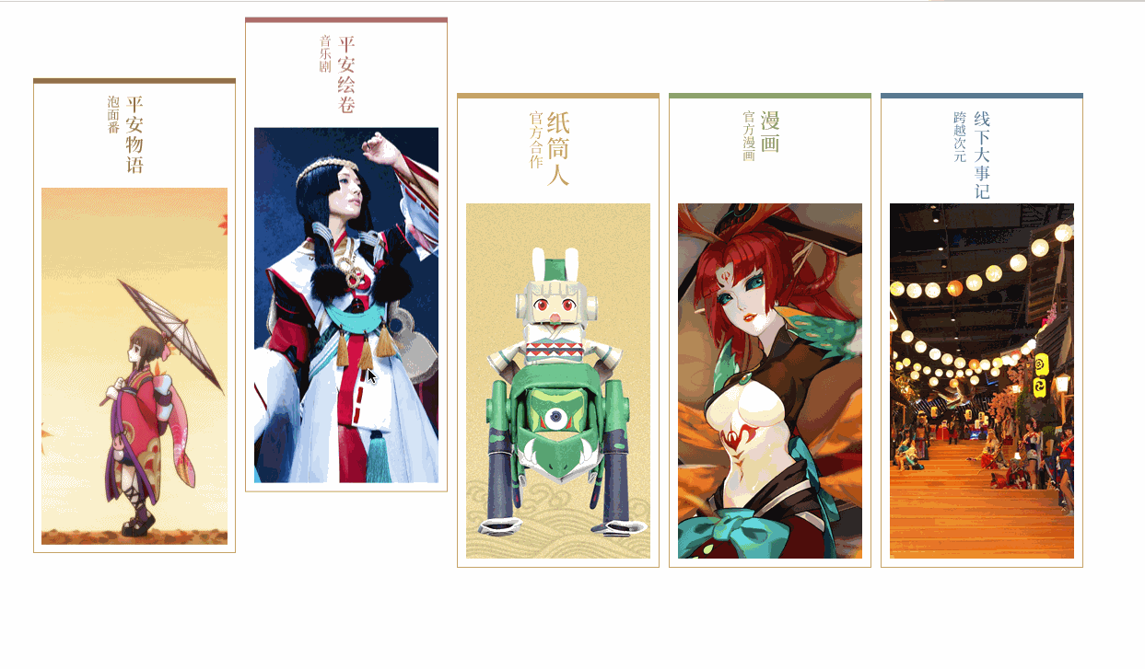
本章作业

Slide 33
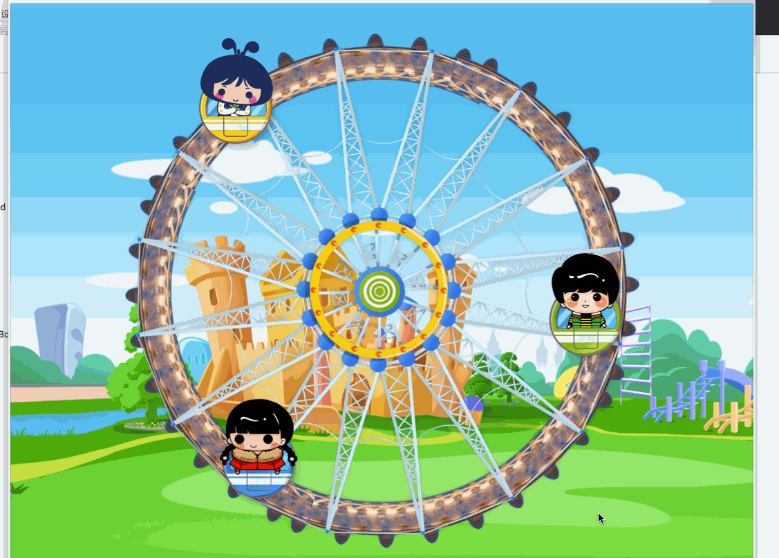
本章作业

